Slide 1

2021 Security Fact 알고리즘 스터디
2주차 스택 / 큐 알고리즘 이론
By. 이성민
SecurityFACT
알고리즘 스터디

Slide 2
스택과 큐에 대해
프런트(front)
1
<Queue?>
큐/Queue (줄을 서다)
ex) 솔로 큐를 돌리다
4
<Stack?>
스택/stack (쌓다)
ex) 정복자 스택을 쌓다
3
2
<큐의 특징>
FIFO / (Last In First Out)
먼저 들어간 요소가 먼저 나온다.
<스택의 특징>
LIFO / (Last In First Out)
나중에 들어간 요소가 먼저 나온다.
2
3
1
<스택에 접근하는 법>
Push : 스택에 자료를 넣는 것
Pop : 스택의 자료를 빼는 것
<큐에 접근하는 법>
Enqueue : 큐에 자료를 넣는 것
Dequeue : 큐의 자료를 빼는 것
4
리어(rear)
 |  |  | 4
 |  | 3 | 3 | 3
 | 2 | 2 | 2 | 2
1 | 1 | 1 | 1 | 1
Push(2) | Push(3) | Push(4) | pop(4)
 |  |  |  | 4
 |  | 3 | 3 | 3
 | 2 | 2 | 2 | 2
1 | 1 | 1
ENQ(2) | ENQ(3) | DEQ(1) | ENQ
SecurityFACT
알고리즘 스터디

Slide 3
스택과 큐에 대해
<간단한 Stack/Queue 구현>
>>> stack = [1,2,3,4,5,6,7,8,9]
>>> stack.append(10)
>>> stack
[1, 2, 3, 4, 6, 7, 8, 9, 10]
>>> stack.pop(-1)
10
>>> stack
[1, 2, 3, 4, 6, 7, 8, 9]
1 | 2 | … | 9
1 | 2 | … | 9 | 10
1 | 2 | … | 9
>>> queue = [1,2,3,4,5,6,7,8,9]
>>> queue.append(10)
>>> queue
[1, 2, 3, 4, 5, 6, 7, 8, 9, 10]
>>> queue.pop(0)
1
>>> queue
[2, 3, 4, 5, 6, 7, 8, 9, 10]
1 | 2 | … | 9
1 | 2 | … | 9 | 10
 | 2 | … | 9 | 10
2 | … | 9 | 10
SecurityFACT
알고리즘 스터디

Slide 4
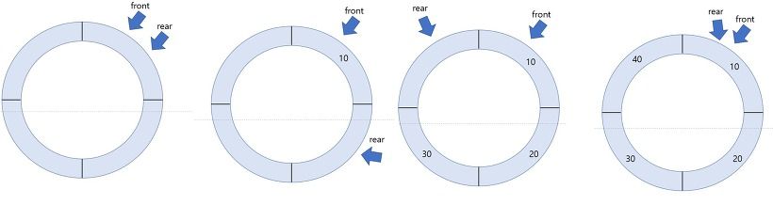
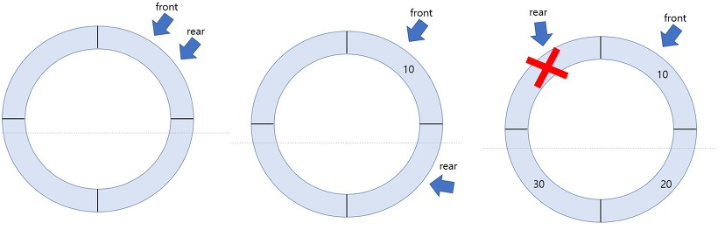
스택과 큐에 대해
 |  | 3 | 3
 | 2 | 2 | 2
1 | 1 | 1
ENQ(2) | ENQ(3) | DEQ(1)
Dequeue시 데이터가 한 칸씩 이동해야함 ->효율 낮아짐
데이터가 이동하는 것이 아닌, front와 rear가 이동
front = 0
Rear = 0
def dequeue():
…
front +=1
def enqueue():
…
rear+=1
<인큐 / 디큐 시 복잡도?> 배열로 만든 일반 큐 : 복잡도 O(n) 배열로 만든 원형 큐 : 복잡도 O(1)
SecurityFACT
알고리즘 스터디

Slide 5
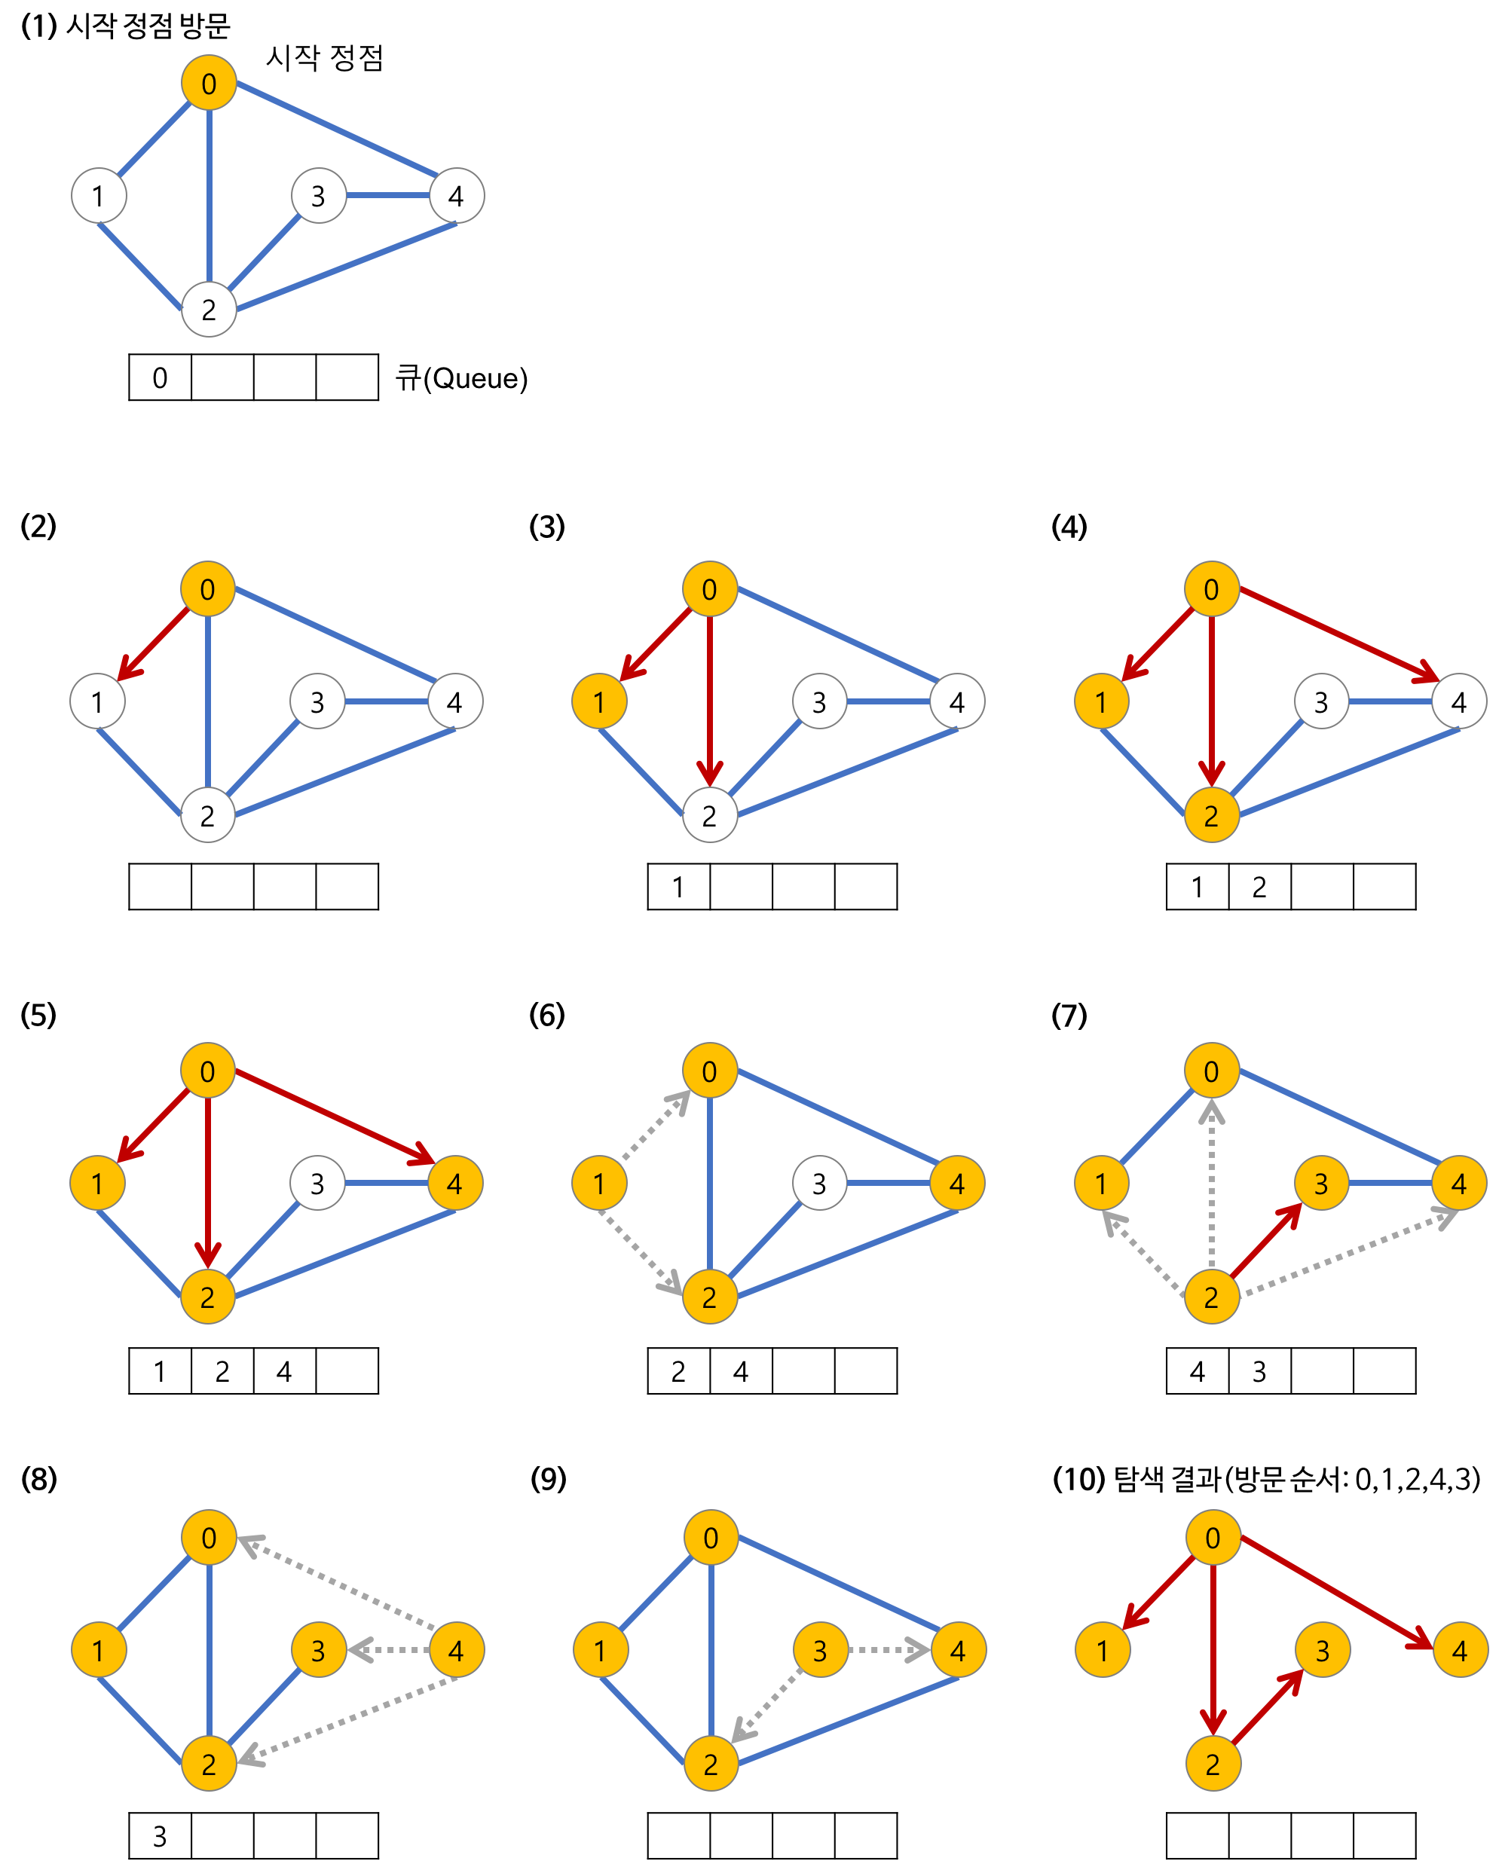
스택과 큐에 대해 - 큐QUEUE란?
<스택(Stack)의 사용 사례>
재귀적으로 함수를 호출해야 하는 경우에
임시 데이터를 스택에 넣어준다.
재귀함수를 빠져 나와 백트래킹을 할 때는
스택에 넣어 두었던
임시 데이터를 빼 줘야 한다.
웹 브라우저 방문기록 (뒤로가기)
실행 취소 (undo)
역순 문자열 만들기
<너비 우선 탐색(BFS, Breadth-First Search)>
<큐(Queue)의 사용 사례>
데이터가 입력된 시간 순서대로 처리해야 할
필요가 있는 상황에 이용한다.
SecurityFACT
알고리즘 스터디

Slide 6
스택과 큐에 대해 - 큐QUEUE란?
<스택(Stack)의 사용 사례>
재귀적으로 함수를 호출해야 하는 경우에 임시 데이터를 스택에 넣어준다.
재귀함수를 빠져 나와 백트래킹을 할 때는 스택에 넣어 두었던 임시 데이터를 빼 줘야 한다.
웹 브라우저 방문기록 (뒤로가기)
실행 취소 (undo)
역순 문자열 만들기
SecurityFACT
알고리즘 스터디

Slide 7
감사합니다.
By. 이성민

